Slide 1
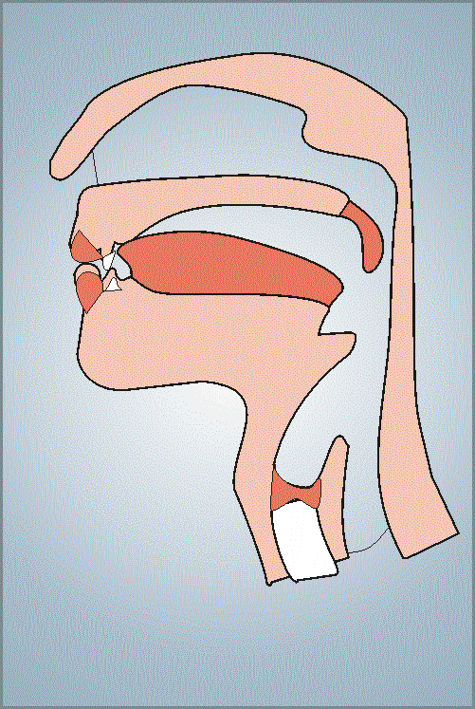
Einführung in die Phonetik und Phonologie
Oro-nasaler
Prozess
Oro-nasaler Prozess

Slide 2
Oro-nasaler
Prozess
Artikulations-
prozess
Phonations- prozess
Luftstrom- prozess

Slide 3
Fragen zur Konsonantenbeschreibung
Man kann eine für die meisten praktischen Zwecke ausreichende Beschreibung der Bildung von Konsonanten erreichen, wenn man auf der Grundlage der bisher erarbeiteten Prinzipien eine Reihe von Fragen beantwortet.
Die Antworten auf diese Fragen werden uns zwar nicht jedes Detail über die fraglichen Konsonanten liefern, jedoch eine meist hinreichend genaue Beschreibung besonders für Zwecke der Phonologie.

Slide 4
Fragen zur Konsonantenbeschreibung
Welcher Luftstromprozess wird verwendet?
Welche Richtung hat der Luftstrom?
Wie ist die Stellung der Glottis?
Wie ist die Stellung des Velums?
Was ist der aktive Artikulator?
Was ist der passive Artikulator?
Was sind Art und Grad der Engebildung?
Wie fließt der Luftstrom im Vokaltrakt?

Slide 5
1. Welcher Luftstromprozess wird verwendet?
pulmonisch
glottalisch
velarisch

Slide 6
2. Welche Richtung hat der Luftstrom
egressiv
ingressiv

Slide 7
3. Wie ist die Stellung der Glottis?
Atemstellung (stimmlos)
Stimmstellung (stimmhaft)
Flüsterstellung (geflüstert)
Murmelstimme (behauchte Stimme)
Knarrstimme (laryngalisiert)

Slide 8
4. Wie ist die Stellung des Velums?
velischer Verschluss (oral)
Velum gesenkt (nasal)

Slide 9
Der oro-nasale Prozess
Der oro-nasale Prozess ist der einfachste der vier Hauptkomponenten des Lautbildungsmechanismus. Das Velum (der weiche Gaumen) fungiert wie ein Ventil, das Rachen- und Mundhöhle mit der Nasenhöhle als Resonanzräume verbindet:
Das Velum kann angehoben werden, so dass es einen Verschluss im oberen Rachenraum bildet (velischer Verschluss).
Er kann gesenkt werden andererseits, so dass die Luft durch die Nase entweichen kann.

Slide 10
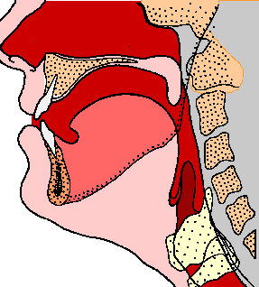
Orale und Nasale Resonanzräume
Nasenhöhle
Velischer Verschluss
Mundhöhle

Slide 11
Orale vs. nasale Laute
Liegt ein velischer Verschluss vor, ist der Nasenraum vom Artikulationsprozess ausgeschlossen. Ist das Velum gesenkt, fungiert der Nasenraum als ein zusätzlicher Resonanzraum, wodurch die so gebildeten Laute eine spezifische Qualität erhalten.
Durch diese beiden Schaltstellungen erhalten wir wiederum zwei Klassen von Lauten:
nasale Laute (Velum gesenkt, Anwesenheit nasaler Resonanz) und
orale Laute (Velum gehoben, Abwesenheit von nasaler Resonanz).
Wir bezeichnen sie mit den Merkmalen [+nasal] bzw. [–nasal].

Slide 12
Nasale vs. Plosive – Nasalierung
Laute, bei welchen sich das Merkmal der Nasalität ([+nasal]) mit einem mit einem oralen Totalverschluss verbindet, d.h. nasale Verschlusslaute, werden kurz Nasale genannt. Orale Verschlusslaute heißen Plosive.
Bei Nicht-Verschlusslauten, d.h. solchen mit einer oralen Enge (Reibelaute wie [f, v, s, z] etc.) oder Öffnung (Sonorlaute wie [l, r] oder Vokale) spricht man von Nasalierung.

Slide 13
Nasale und Nasalvokale
Im Englischen wie im Deutschen gibt es systematisch (d.h. im Phonemsystem) nur drei nasale Verschlusslaute (Nasale):
/m, n, ŋ/ wie in ram /ræm/, ran /ræn/ and rang /ræŋ/.
Nasalierte Vokale sind gebräuchlich im Französischen (cf. bon /bɔ̃/, fin /fɛ̃/, sang /sɑ̃/) und im Portugiesischen (órfam ‘Waise’ [ɔrfɑ̃], fim ‘Ende’ [fĩ], som ‘Laut’ [sɔ̃], um ‘ein’ (unbest. Artikel) [ũ]).

Slide 14
Artikulatorische Verwandtschaft
Nasalität ist also etwas, was zur oralen Artikulation hinzu-kommt.
Daraus ergibt sich eine enge artikulatorische Verwandtschaft zwischen Lautpaaren wie [b] – [m], [d] – [n], und [g] – [ŋ], die in den phonetischen Symbolen nicht zum Ausdruck kommt.
Jedes Paar unterscheidet sich lediglich in dem Merkmal [±nasal]. Der Laut [b] z.B. unterscheidet sich vom Laut [m] dadurch, dass ersteres das Merkmal [−nasal] aufweist, letzteres hingegen das Merkmal [+nasal]; analoges gilt für die anderen Paare.

Slide 15
dentaler Plosiv
/d/

Slide 16
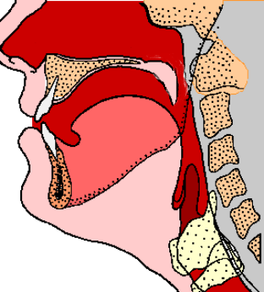
dentaler Nasal
/n/

Slide 17
Historische Lautveränderung
Dies erklärt auch die “unregelmäßige” Aussprache englischer Wörter wie limb, tomb, womb, climb, in welchen die Buchstabenfolge mb früher der Phonemfolge /mb/ entsprach.
Die einzige relevante artikulatorische Veränderung, die in der Folge /mb/ beim Übergang vom [m] zum [b] zu beobachten ist, ist die Bildung eines velischen Verschlusses mit der Rachenwand durch das Anheben des Velums.
Alle anderen artikulatorischen Gegebenheiten bleiben mehr oder weniger gleich.
Falls dieses Anheben des Velums unterbleibt, ist das Ergebnis nur eine Verlängerung der Aussprache des [m], was gleichbedeutend mit dem Wegfall des [b] ist.

Slide 18
/mb/: Phase 1
/m/

Slide 19
/mb/: Phase 2
/b/

